Slide 1
旅行
第十九课

Slide 2
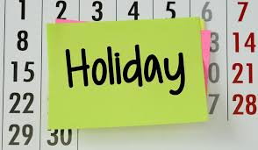
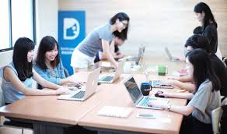
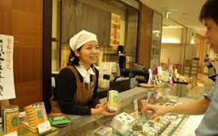

生词
马上
放假
A：时间过得真快，________就要_________了，
我_________去公司_________，你有什么计划？
B：我打算回家________，顺便看看我的_________。
打算
实习
打工
父母

Slide 3




生词
首都
A：捷克的______是哪里？
B：捷克的首都是布拉格。
中国
北京
日本
东京
shǒu'ěr
Déguó
Bólín
韩国
首尔
德国
柏林

Slide 4
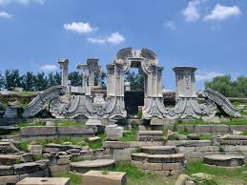
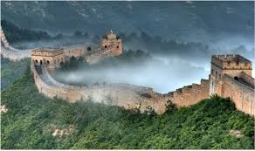
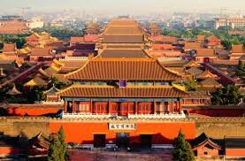
生词
政治
文化
北京是中国的首都，也是中国的_______、_______中心。
名胜古迹
A：你知道北京有什么_____________？
B：有________、故宫、圆明园。它们都很________。
长城
有名

Slide 5

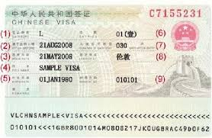

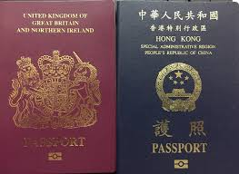
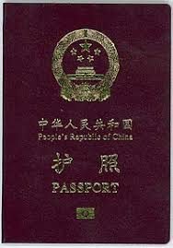

生词
A：谁带你们看长城？
B：________的______带我们看长城。
旅行社
导游
出国去旅行，你得办________，还得带_________。
签证
护照

Slide 6
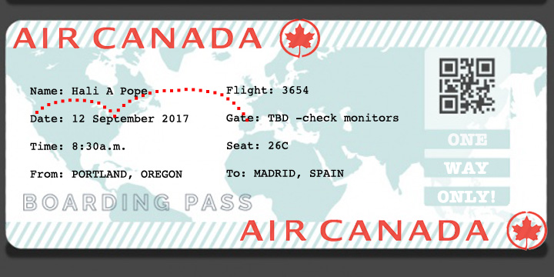
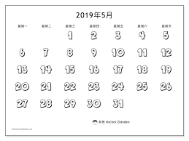
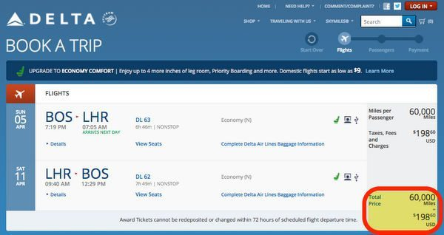
生词
单程票 / 往返票
五月初
五月中
五月底
单程票 / 往返票

Slide 7
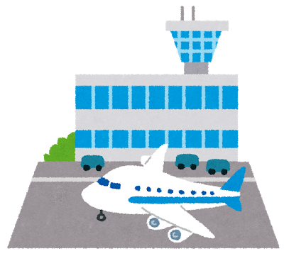
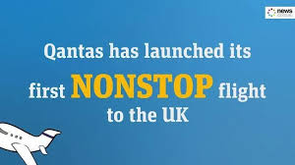
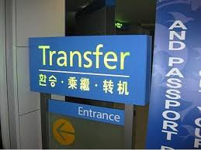
生词
航空
A：你坐哪家______公司的飞机去美国？
B：我坐西北航空公司的飞机去美国。
直飞
转机
A：是______还是______？
B：是直飞 / 转机。

Slide 8
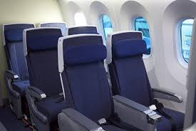
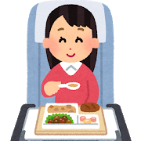
生词
A：我们坐哪个位子？
B：我们坐靠窗户 / 靠走道的位子。
订
A：你想____什么飞机餐？
B：我吃素，帮我订一__________。
份素餐

Slide 9



生词
旅馆
租
A：你在哪里订______和_____车？
B：我在旅行社订旅馆和租车。
打折
A: 有______吗？
B: 有的，打八折。

Slide 10
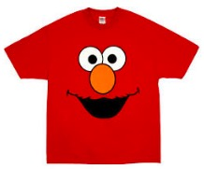

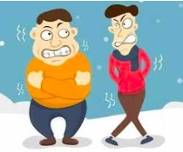
不得了
语法
不得了 often follows the structure “adjective+得,” indicates a high degree, in speaker’s judgment, of the attribute signified by the adjective.
这件衣服贵得不得了。
500元
这架飞机大得不得了。
布尔诺的冬天冷得不得了。

Slide 11
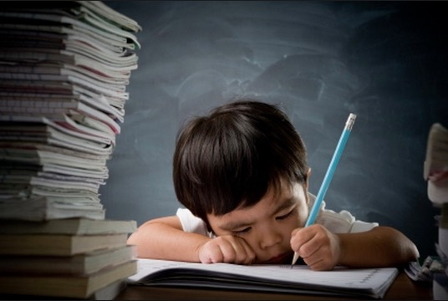
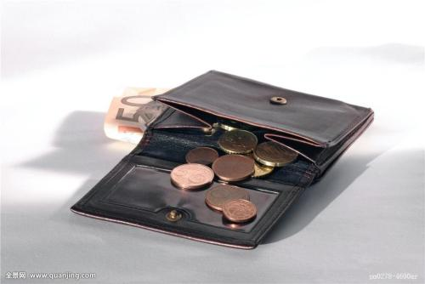
语法
不得了
多得不得了
少得不得了
今天的功课___________。
他的钱包里的钱____________。

Slide 12
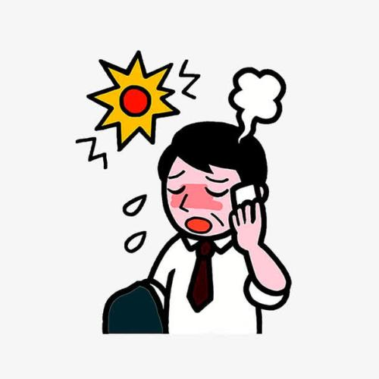
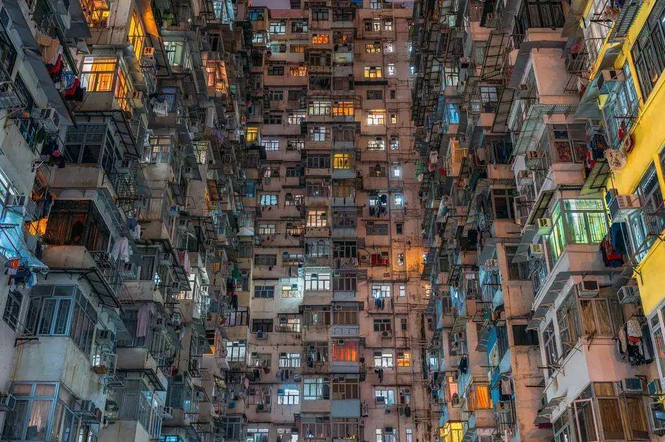
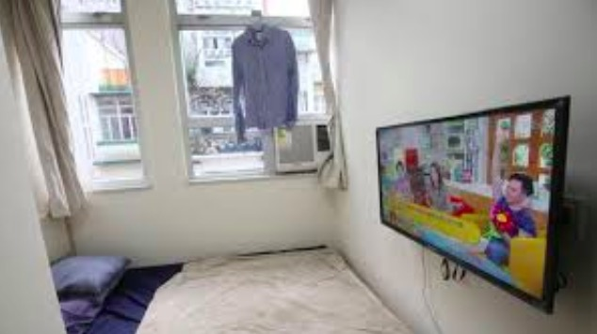
语法
不得了
热得不得了
小得不得了
香港的夏天___________。
香港的房子___________。

Slide 13
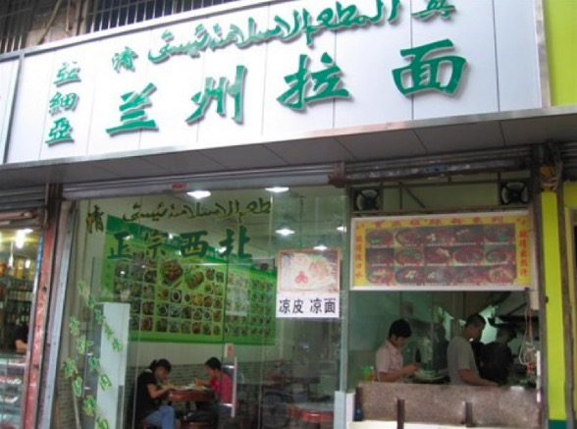

语法
不得了
高兴
便宜
10元一碗面
哥哥考试考了100分，
他_______________。
便宜得不得了
高兴得不得了
这家饭馆儿的面_____________。

Slide 14
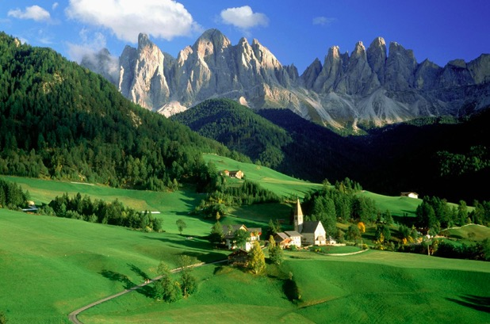

语法
不得了
漂亮
早
他六点有课，每天起床的
时间____________。
漂亮得不得了
山上的风景______________。
早得不得了

Slide 15
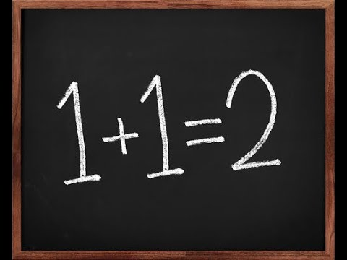
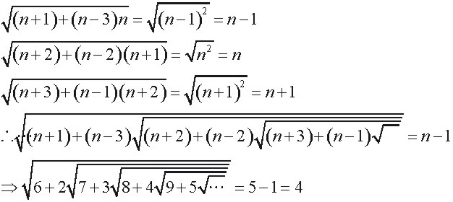
语法
不得了
容易
难
难得不得了
容易得不得了
这个问题____________。
这个问题_____________。

Slide 16

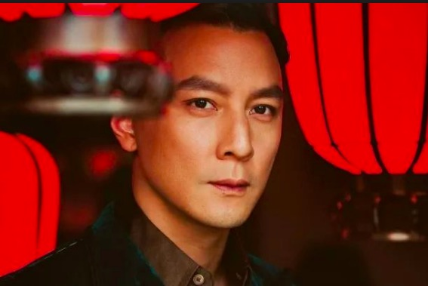
语法
不得了
酷
帅得不得了
酷得不得了
Daniel Wu____________。
Edison的性格_____________。

Slide 17
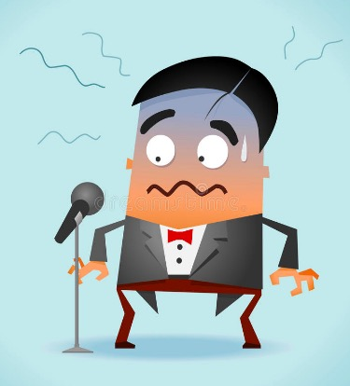
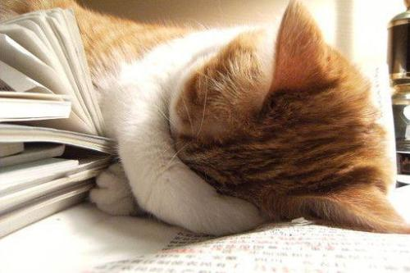
语法
不得了
紧张
累/困
从早上八点到晚上六点他都有课。
今天他_________________________。
今天他有中文比赛，
他______________。
累得不得了/困得不得了
紧张得不得了

Slide 18
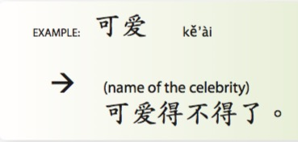
语法
不得了
造句练习 – Making Sentence 1
People/place + Adj. + 得+不得了
People：
帅
聪明
漂亮
用功
酷
坏
懒

Slide 19
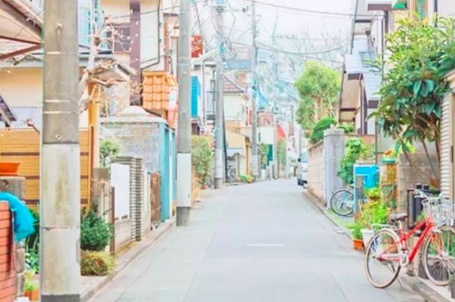
语法
不得了
造句练习 – Making Sentence 1
Place：
漂亮
有意思
安静
人多
热
冷
危险
吵
日本的街道干净得不得了。

Slide 20
Question Pronouns as Indefinite References
(Whoever, Whatever, etc.)
语法
A question pronoun repeated in two separate but related clauses of the same sentence forms the equivalent of the “question pronoun+ -ever” expression in English.
A：明天的派对有谁去？
B：谁有空，谁就去。
A: 你要喝什么？
B: 你喝什么，我就喝什么。
Both subject
Whoever
Both object
Whatever
哪个水果好吃，就吃哪个。
Subject
Whichever
Object

Slide 21

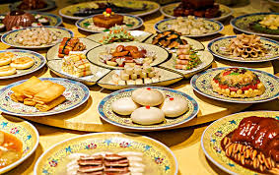
Question Pronouns as Indefinite References
(Whoever, Whatever, etc.)
语法
A：你的爱好是什么？
B：什么有意思，我的爱好就是什么。
有意思
whatever
A：你喜欢吃什么菜？
B：什么菜好吃，我就吃什么菜。
好吃
whatever

Slide 22

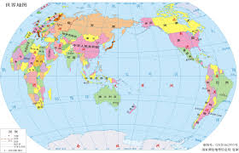
Question Pronouns as Indefinite References
(Whoever, Whatever, etc.)
语法
A：你喜欢什么时候看电影？
B：什么时候有空，我就什么时候看电影。
有空
whenever
A：你想去哪个城市旅行？
B：哪个城市好玩儿，
我就去哪个城市旅行。
好玩儿
whichever

Slide 23
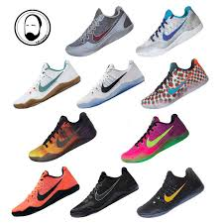
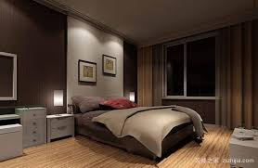

Question Pronouns as Indefinite References
(Whoever, Whatever, etc.)
语法
A：你买哪双鞋子？
B：哪双鞋子好看，我就买哪双。
好看
whichever
A：你住哪个房间？
B：哪个房间有电脑，我就住哪个。
有电脑
whichever

Slide 24
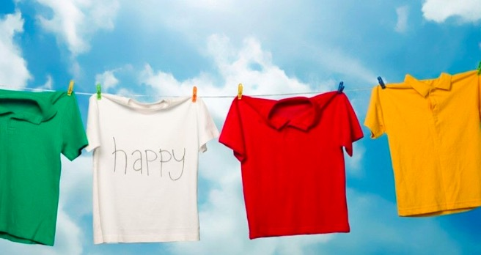
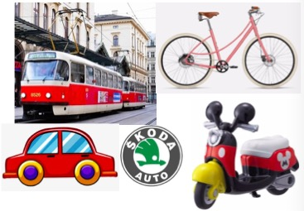
语法
Question Pronouns as Indefinite References
(Whoever, Whatever, etc.)
“就”often precedes the verb in the second clause,but not always.
便宜
方便
201元
200元
199元
198元
A: 你买哪件衣服？
B: 哪件便宜，我买哪件。
A: 你要怎么去学校？
B：怎么方便，怎么去。

Slide 25
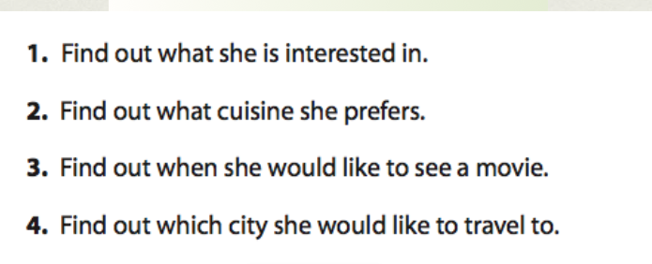
Question Pronouns as Indefinite References
(Whoever, Whatever, etc.)
对话练习 - Pairwork 2
①A：你喜欢什么？
B：你喜欢什么，我就喜欢什么。
例子：
A：你想去哪儿玩？
B：你想去哪儿玩，我就去哪儿玩。
②A：你想吃什么？
B：你想吃什么，我就吃什么。
③A：你想看什么电影？
B：你想看什么，我就看什么。
④A：你想去哪里旅行？
B：你想去哪里，我就去哪里。
*⑤A：谁想去白板上写汉字？
*⑥A：你想学中文还是英文？(容易)
B：哪个容易，我学哪个。
B：谁想去，谁去。

Slide 26
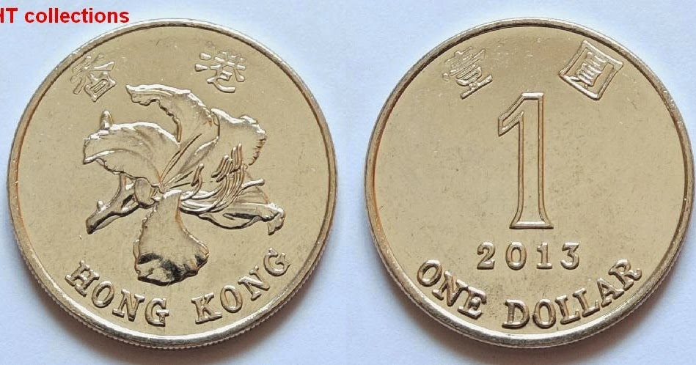
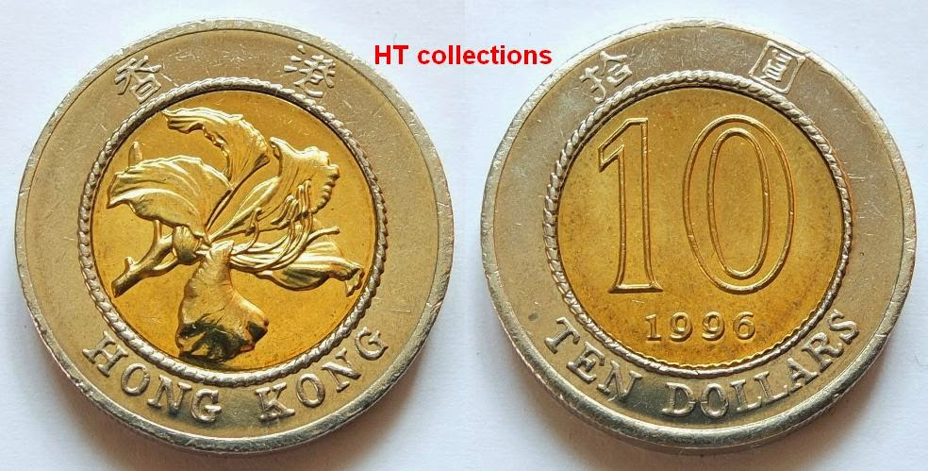
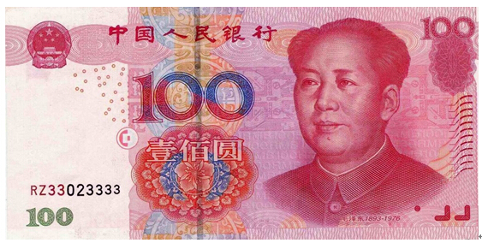
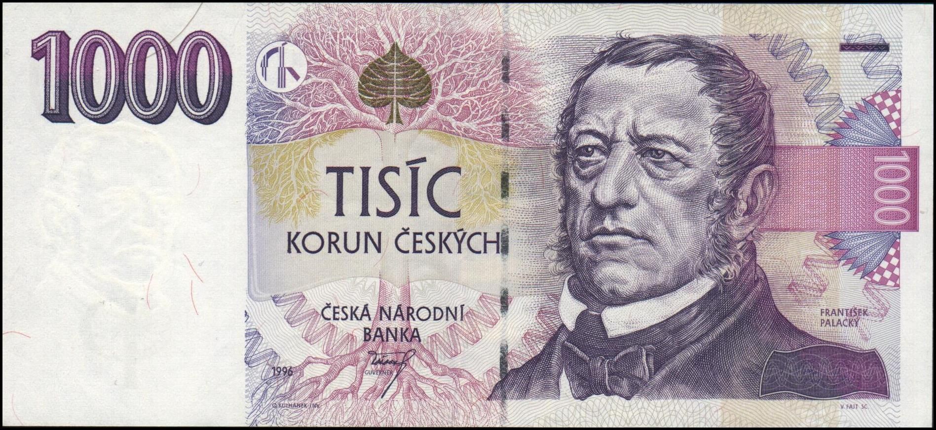
Numbers over One Thousand
Counting in Chinese.
一
_______ 块钱
十块钱
一百块钱
一千块钱

Slide 27

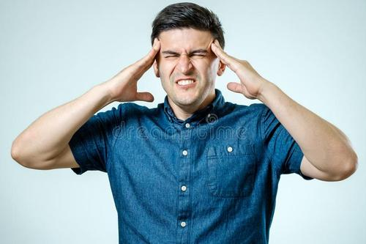
Starting at the fifth digit from the right is the four-digit set of 万 (wàn),
and the next four-digit set is that of 亿 (yì)
Are you ready?

Slide 28
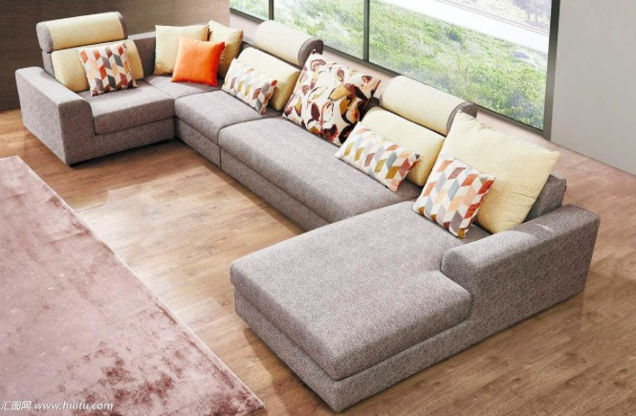


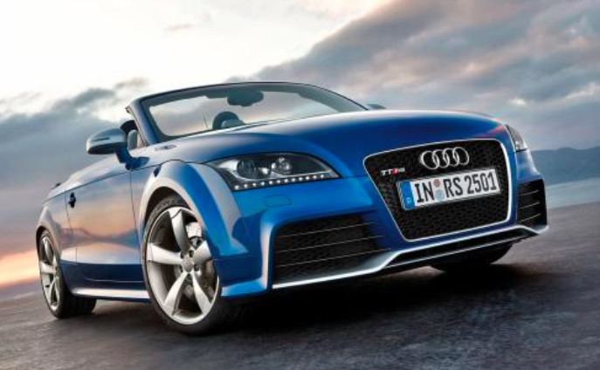
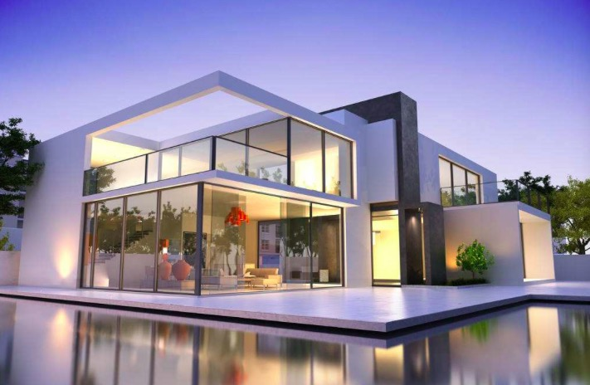
语法
1 0000
10 0000
十千
一万
十万
这套沙发要___________块钱。
今年学费要_______块钱 。
100 0000
1000 0000
一百万
这辆车要_________块钱。
一千万
这栋房子要_______ 块钱。

Slide 29
语法
12345
1'2345
28000
2'8000
一万两千三百四十五
两万八千
460376
46'0376
5190008
519'0008
四十六万零三百七十六
五百一十九万零八

Slide 30
语法
22222
2'2222
222222
22'2222
两万两千两百二十二
二十二万两千两百二十二
2222222
222'2222
22222222
2222'2222
两百二十二万两千两百二十二
两千两百二十二万两千两百二十二

Slide 31

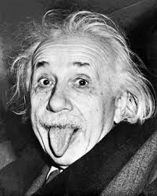
语法
63000000
6300'0000
六千三百万
197000000
1'9700'0000
一亿九千七百万
1000500000
10'0050'0000
十亿零五十万

Slide 32
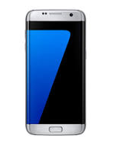







语法
一起去买东西！
手表
A: 请问这个蛋糕多少块钱？
B: 这个蛋糕五块钱。
A: 好，这里是五块钱。
B: 谢谢，这是你的蛋糕。
102000
88888
76004
600000000
8000900
2000005
1600000
40032

Slide 33




Comparative Sentences with 比（II）
语法
A + 比 + B + Adjective + Numeral + Measure Word + Noun
4个
3个
45块钱
40块钱
多
贵
这个班
那个班
这件衣服
那件衣服
这个班比那个班
多一个学生。
这件衣服比那件衣服
贵五块钱。

Slide 34






语法
Comparative Sentences with 比（II）
小夏的房租
小白的房租
表哥：12岁
133kc
表弟：2岁
便宜
我：5岁
小夏的房租比小白的
房租便宜十一块钱。
小三岁
我表弟比我_______。
大七岁
我表哥比我_______。

Slide 35


语法
Comparative Sentences with 比（II）
 | HEIGHT 身高 | WEIGHT 体重
小才 | 170 厘米 （límǐ） | 58公斤 （gōngjīn）
小孟 | 185 厘米 | 77公斤
十五厘米
小孟比小才高__________。
小孟
小才
小才比小孟矮__________。
十五厘米
十九公斤
小才比小孟轻__________。
小孟比小才重__________。
十九公斤

Slide 36








语法
Comparative Sentences with 比（II）
少
小才
Rapunzel
长
150厘米
妈妈
40岁
爸爸
10000块钱
5000块钱
46岁
贵
小

Slide 37






语法
Comparative Sentences with 比（II）
捷克
慢
中国
捷克
英国
捷克
日本

Slide 38





语法
Comparative Sentences with 比（II）
500 M
300 M
小王的笔
小黄的笔
22222元
33333元

Slide 39
Kahoot

Slide 40
Thank you!

